Slide 1



XI Всероссийский форум
региональной информатизации «ПРОФ-IТ»
Номинация:
Управление транспортом и дорожным хозяйством
Интеллектуальная транспортная система Челябинской области
Докладчик: Чудиновская Татьяна Владимировна,
начальник отдела информационных и автоматизированных систем на транспорте
ОГКУ «Организатор перевозок Челябинской области»

Slide 2


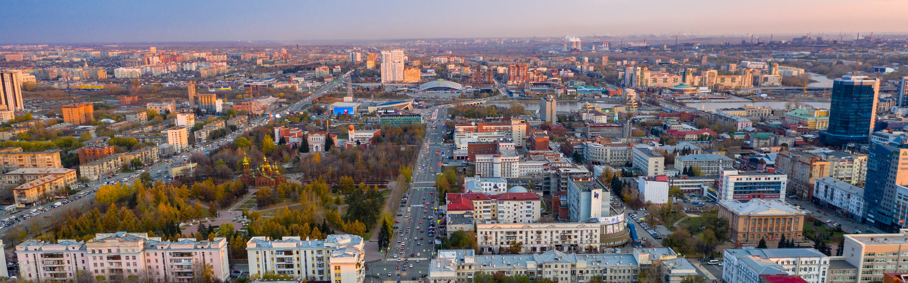
Интеллектуальная транспортная система Челябинской области
1,6 млн человек – население агломерации 90 млн поездок/год
ОГКУ «Организатор перевозок Челябинской области»: Чудиновская Татьяна Владимировна

Slide 3
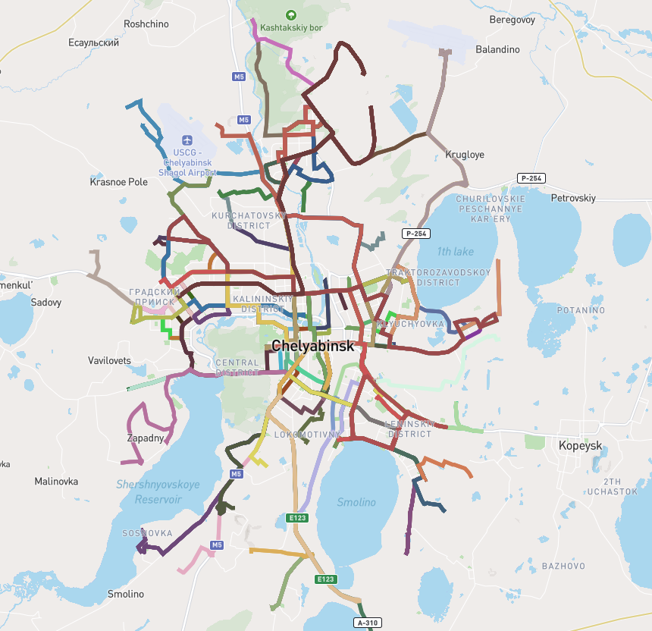


Интеллектуальная транспортная система Челябинской области
110 маршрутов
агломерации по регулируемому тарифу, из них
    87 автобусных маршрутов
    10 троллейбусных маршрутов
    13 трамвайных маршрутов
705 транспортных средств, в т.ч.
    446 автобусов
    100 троллейбусов
    159 трамваев
ОГКУ «Организатор перевозок Челябинской области»: Чудиновская Татьяна Владимировна

Slide 4




Интеллектуальная транспортная система Челябинской области
Достоинства выбранного решения:
отечественная разработка, включена в реестр российского ПО
расширенный функционал по учету деятельности перевозчика и
широкий набор инструментов для контроля исполнения транспортной работы
доступ ко всем модулям в едином окне с единой авторизацией
(через Web-браузер)
гарантированная сохранность данных и
бесперебойность работы
ОГКУ «Организатор перевозок Челябинской области»: Чудиновская Татьяна Владимировна

Slide 5








Интеллектуальная транспортная система Челябинской области
Описание сферы применения
Транспортное
обслуживание населения
Мониторинг и контроль при помощи ИТС
Ожидаемые результаты
Маршрутная сеть
Выбор
перевозчика
Осуществление перевозок
Население
повышение качества транспортного обслуживания
Нарушения
Исполнение
Приемка
Органы
исп. власти
повышение эффективности расходования бюджетных средств
Перевозчик
стабильный доход, возможность обновления подвижного состава
ОГКУ «Организатор перевозок Челябинской области»: Чудиновская Татьяна Владимировна

Slide 6

Интеллектуальная транспортная система Челябинской области
Основные функциональные возможности продукта:
Контроль соблюдения схем маршрутов;
Контроль соблюдения расписания;
Контроль прохождения всех остановок (поостановочно/контрольные точки);
Контроль выпуска ТС на линию в разрезе перевозчик / маршрут / город;
Онлайн-мониторинг выполнения рейсов;
Формирование контрольной отчетности о выполненной транспортной работе и показателях работы транспортных средств.
ОГКУ «Организатор перевозок Челябинской области»: Чудиновская Татьяна Владимировна

Slide 7
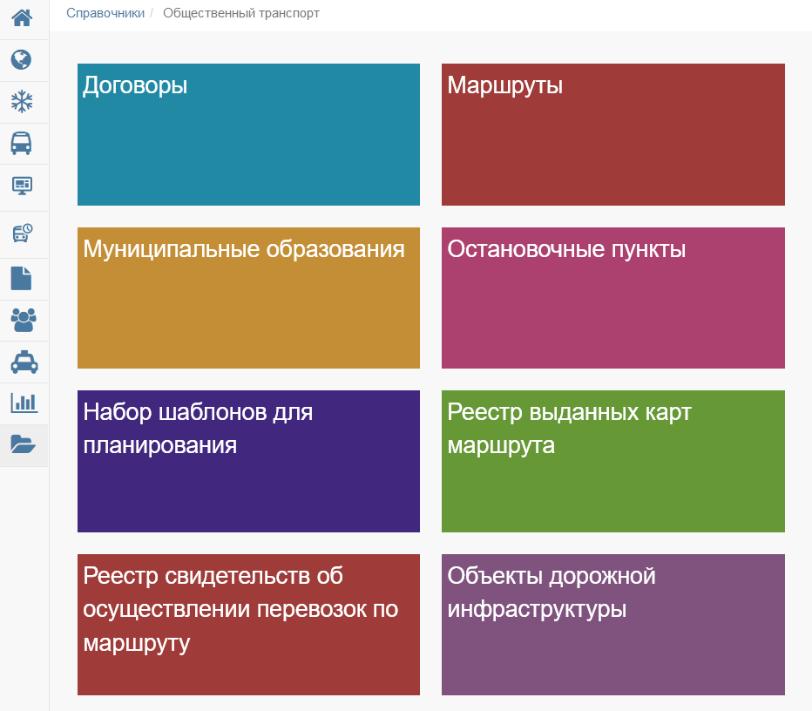
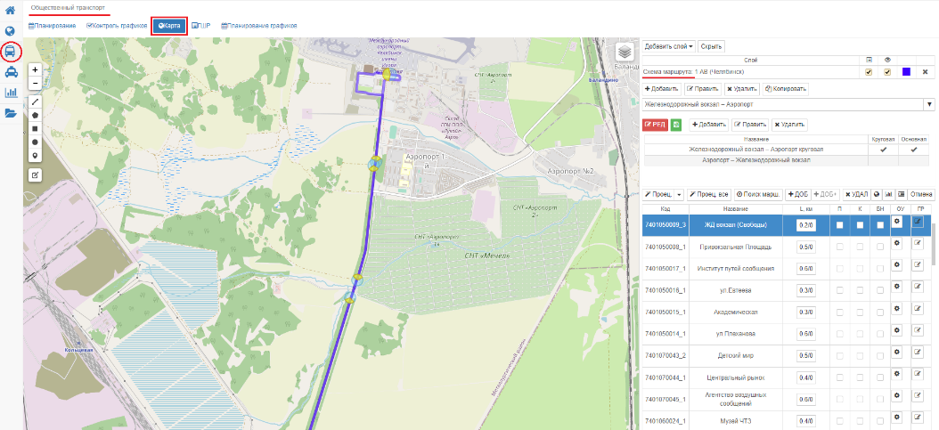
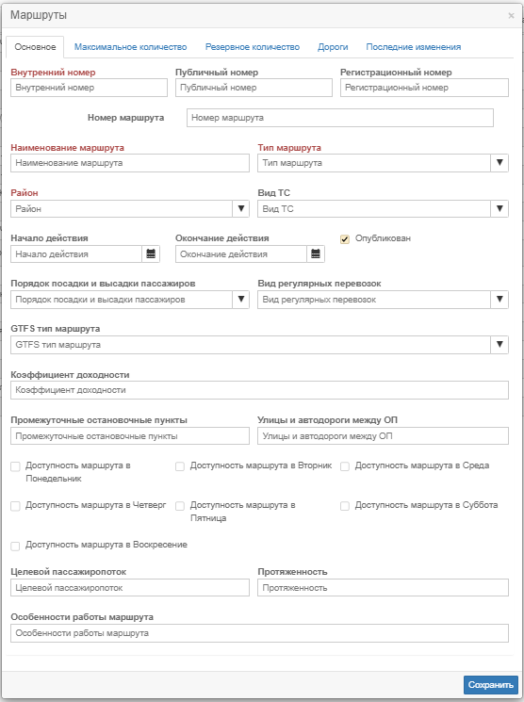
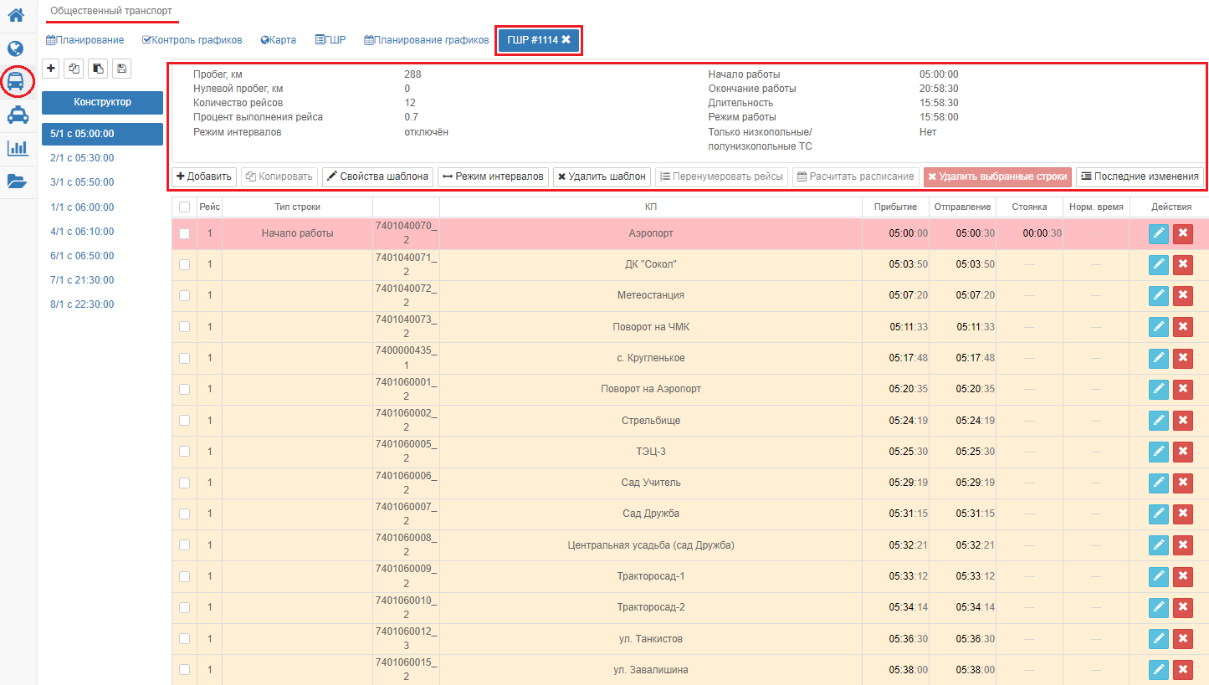
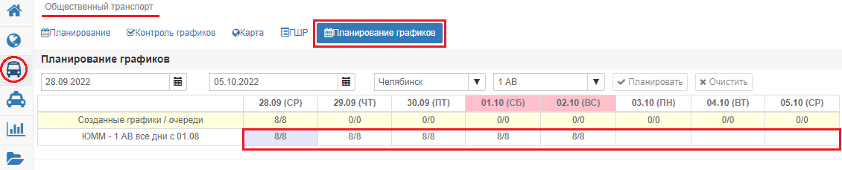
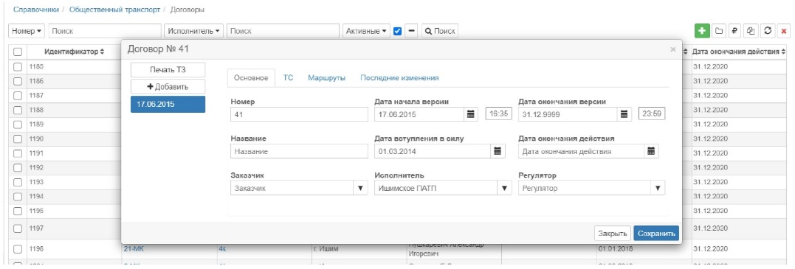
Интеллектуальная транспортная система Челябинской области
ОГКУ «Организатор перевозок Челябинской области»: Чудиновская Татьяна Владимировна

Slide 8
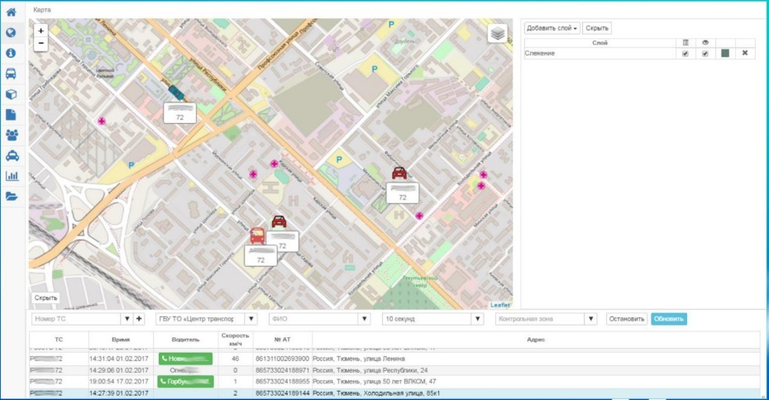
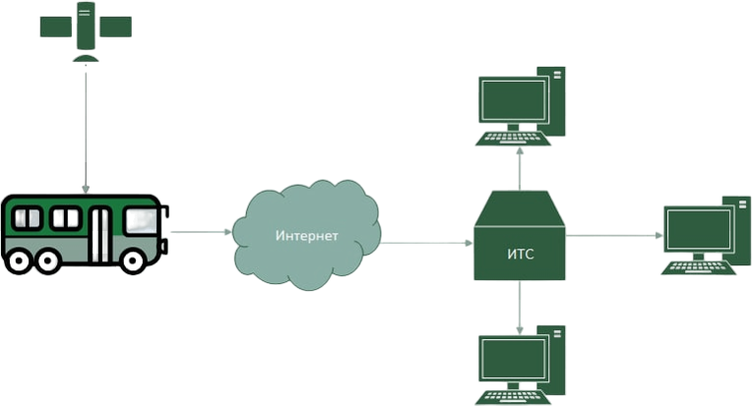
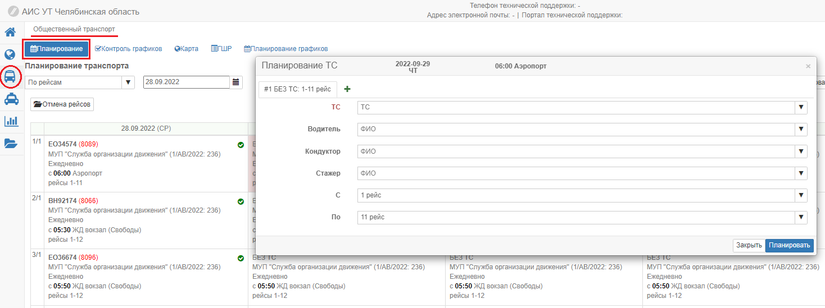
Интеллектуальная транспортная система Челябинской области
ОГКУ «Организатор перевозок Челябинской области»: Чудиновская Татьяна Владимировна

Slide 9
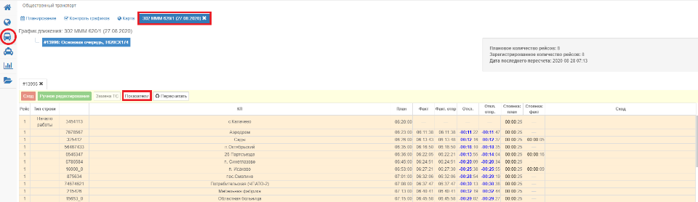
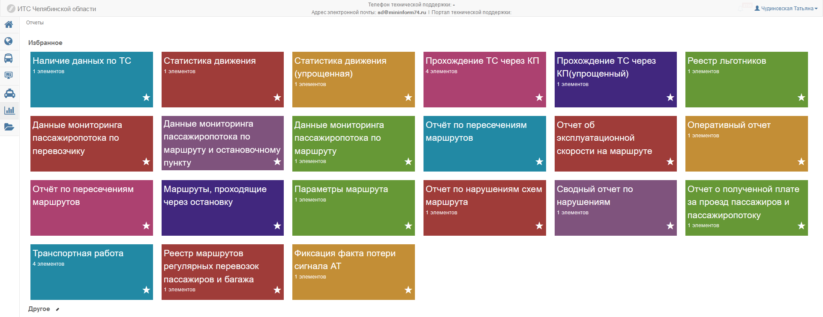
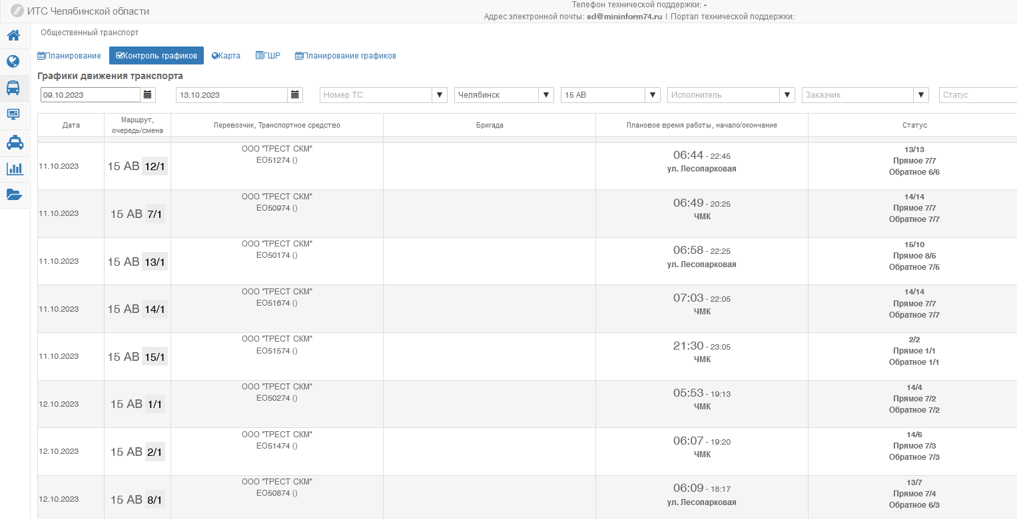
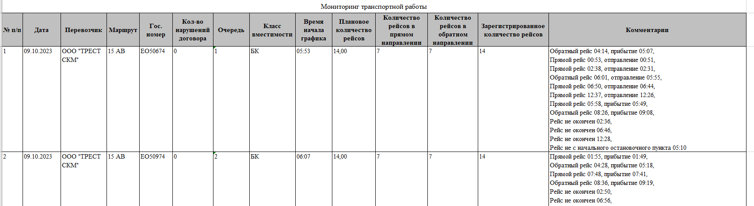
Интеллектуальная транспортная система Челябинской области
ОГКУ «Организатор перевозок Челябинской области»: Чудиновская Татьяна Владимировна

Slide 10

Интеллектуальная транспортная система Челябинской области
Эффекты реализации проекта | До внедрения проекта | 1 год внедрения проекта (2022) | 2 год внедрения проекта (2023) | Эффективность
Рост пассажиропотока за счет качественных улучшений работы общественного транспорта | 6,8 млн поездок/месяц | 7,5 млн поездок/месяц | 8,5 млн поездок/месяц | на 25%
Сокращение числа обращений о работе общественного транспорта | 4995 обращений | 3417 обращений | 810 обращений | х 6 раз
Повышение качества транспортного обслуживания (сокращение суммы штрафов за нарушения) | - | 39 022 420 руб. | 25 622 833 руб. | на 35%
Повышение эффективности расходования бюджетных средств (сумма экономии) | 0 | 91 240 000 руб. | - | 91 240 000 руб.
ОГКУ «Организатор перевозок Челябинской области»: Чудиновская Татьяна Владимировна

Slide 11
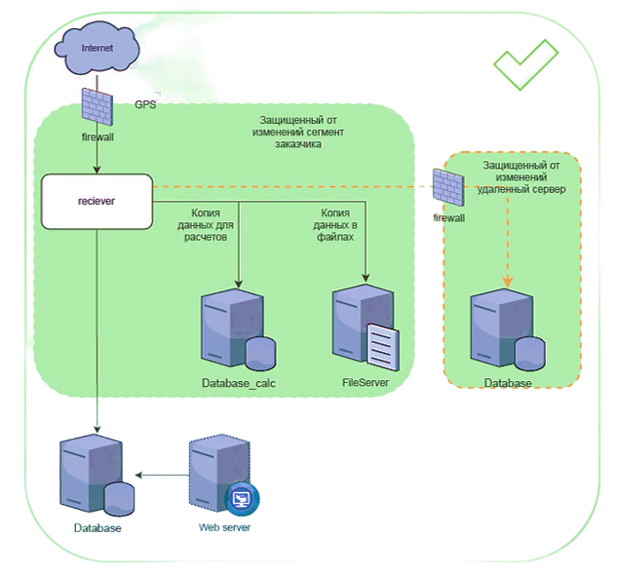
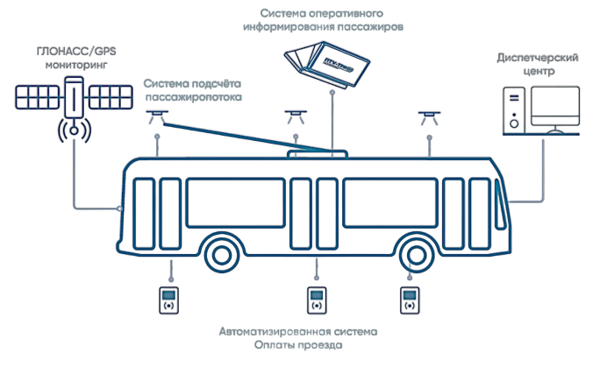



Интеллектуальная транспортная система Челябинской области
Перспективы развития
30 сотрудников ОИВ (агломерация)
42 подрядных организации
(диспетчера + локальные операторы)
10 муниципалитетов ЧО
ИТС
ОГКУ «Организатор перевозок Челябинской области»: Чудиновская Татьяна Владимировна

Slide 12
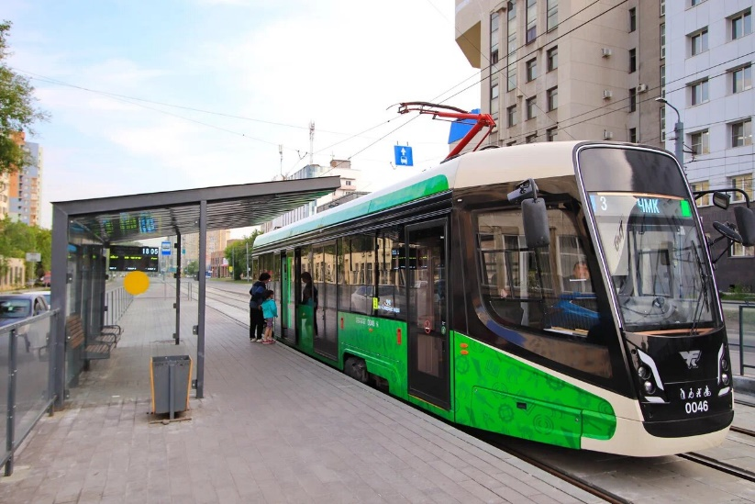
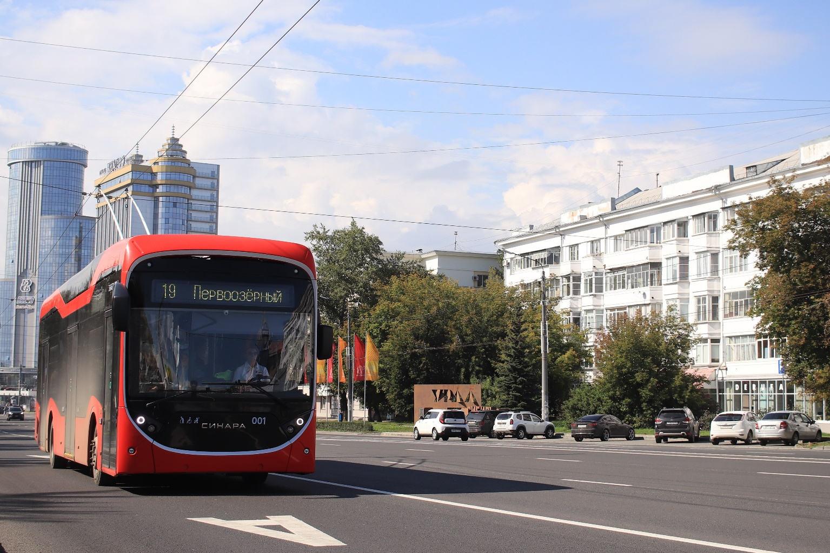
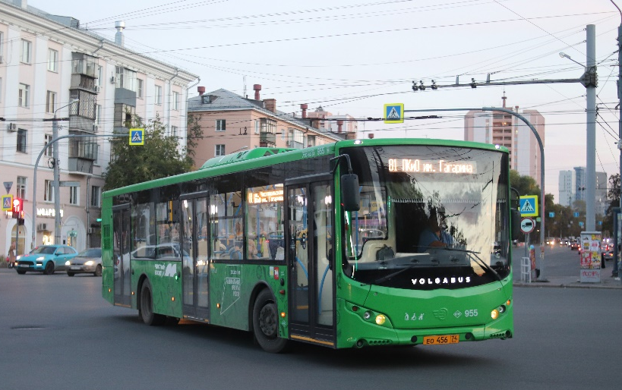
Интеллектуальная транспортная система Челябинской области
ОГКУ «Организатор перевозок Челябинской области»: Чудиновская Татьяна Владимировна

